Slide 1
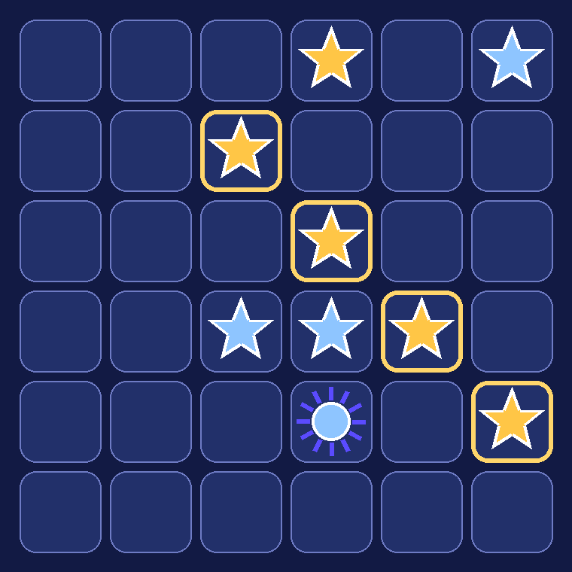
НАСТОЛЬНАЯ ЛОГИЧЕСКАЯ ИГРА · 2 ИГРОКА · 15–25 МИНУТ
Созвездие
Сложи четыре звезды в ряд — или столкни соперника с неба
Иван Воронцов · 2026 · настолка + приложение для Android
Notes:
Титульный слайд. Картинка — финал примера хода: золотые собрали диагональ.

Slide 2
КОНЦЕПЦИЯ
Одна фишка — четыре толчка
Каждый ход ты ставишь звезду на поле 6×6 — и она отталкивает соседей во все четыре стороны.
Свои фишки толкаются так же, как чужие. Поэтому прямой ряд нельзя просто продлить: новая фишка оттолкнёт соседей.
Побеждают дальновидные: ряд собирают по диагонали, толчками ставят свои цепочки на место, а чужие сталкивают за край.
5 минут
на объяснение правил
0 удачи
полная информация, без кубиков
2 пути
к победе: ряд или 5 трофеев

Slide 3
КОМПОНЕНТЫ
Что в коробке
Поле 6×6
36 клеток, 18×18 см (или 24×24 из двух листов)
20 звёзд
по 10 золотых и лазурных (+2 запасные)
2 Солнца
по одному на игрока — якорь, который нельзя сдвинуть
2 шкалы трофеев
от 0 до 5; лазурные начинают с 1
2 памятки
все правила на одной карточке
Print & Play
Всё печатается на 7 листах A4 — цветная и экономичная ч/б версии

Slide 4
ПРАВИЛА
Как ходить и как победить
1
2
3
4
Поставь звезду
из запаса на любую пустую клетку. Солнце — не самым первым ходом партии.
Оттолкни
в 4 стороны: вся сплошная цепочка сдвигается на 1 клетку от новой фишки.
Столкни с края
чужая звезда за краем — твой трофей, своя возвращается в запас.
Победи
четыре своих в ряд (и по диагонали) или 5 трофеев.
Запас кончился — переставь свою звезду с поля. Ряд у обоих сразу — побеждает ходивший. 50 ходов без победы — ничья.

Slide 5
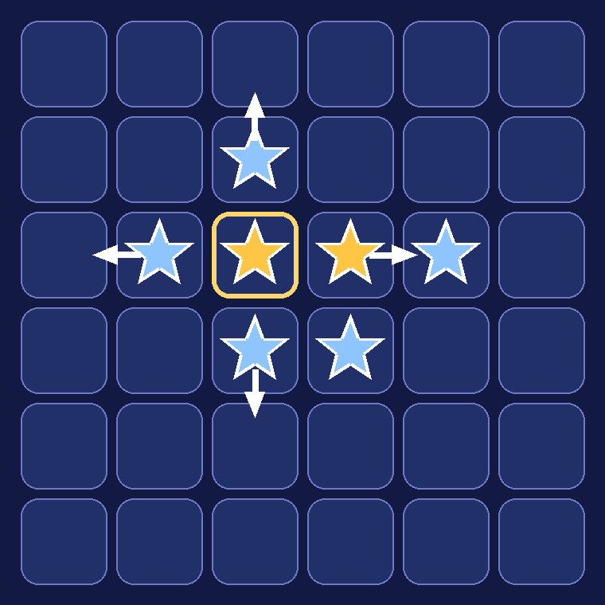
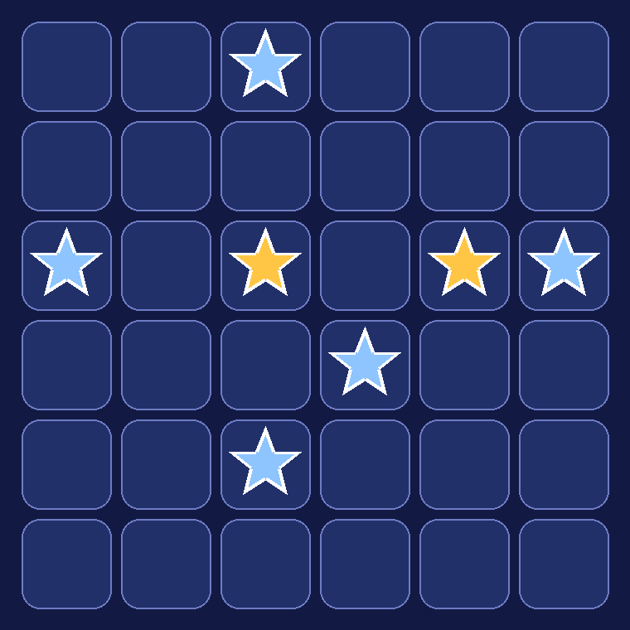
ПРАВИЛА
Главная механика: отталкивание
Золотая звезда
встала на подсвеченную клетку.
4 стороны
соседи сверху, слева и снизу отъехали на клетку; справа сдвинулась цепочка из двух.
Диагональ
не тронута.
→

Slide 6
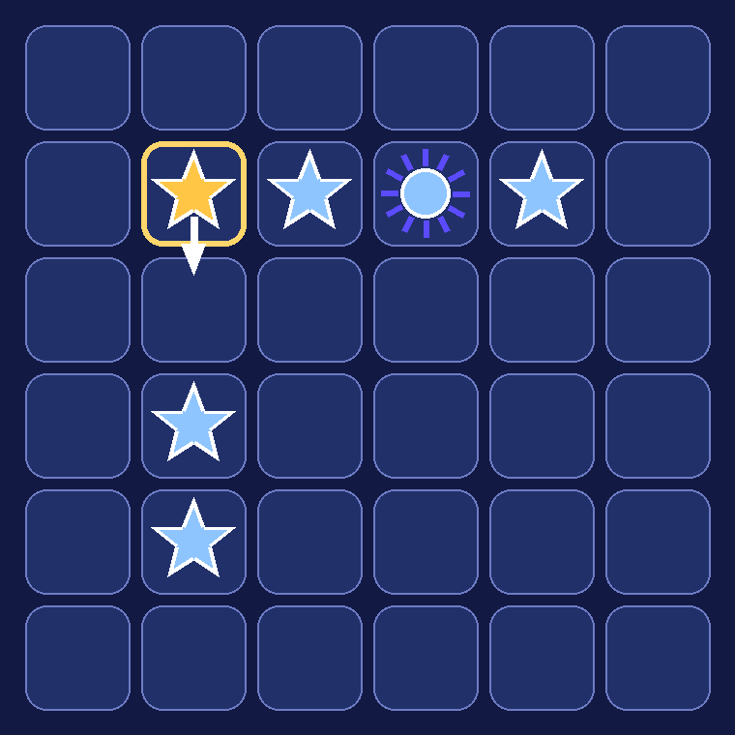
ПРАВИЛА
Солнце — якорь линии
Солнце нельзя сдвинуть.
Если в цепочке есть Солнце, вся цепочка стоит на месте. На схеме золотая звезда встала слева от цепочки лазурных с Солнцем — и цепочка не шелохнулась.
Одно на игрока.
Поставить рано — защитить линию. Поставить поздно — закрыть брешь. Солнце толкает и считается в ряду.

Slide 7
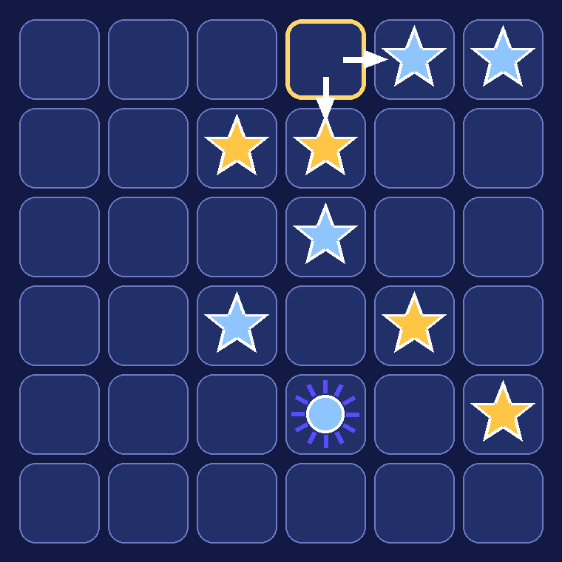
ПРИМЕР
Пример хода: удар и победа
Ход золотых
звезда в верхний ряд (подсвечена).
Вправо:
лазурная вылетает за край — трофей, вторая сдвигается.
Вниз:
цепочка из золотой и лазурной сдвигается — золотая встаёт в диагональ.
Итог: 4 по диагонали — победа!
→
Notes:
Позиция проверена движком игры: ход в клетку г1 даёт трофей и диагональ в2-г3-д4-е5.

Slide 8
ЦЕННОСТЬ
Почему в это хочется играть
Решения на каждом ходу
Одна фишка меняет до четырёх линий сразу — каждый ход это маленькая головоломка.
Свои фишки мешают
Прямой ряд не продлить вплотную. Приходится думать на ход-два вперёд.
Два пути к победе
Строить созвездие или охотиться за трофеями — по моделированию оба пути реально используются.
Короткие партии
Медиана — около 20 полуходов: 10–20 минут, можно сыграть серию.
Notes:
Исследование жанра: игроки ценят простые правила + глубину (Hive, Santorini, Onitama, Tak) и чаще всего жалуются на преимущество первого хода (Tak 5×5). Источники: reddit.com/r/boardgames/comments/b9zse9, reddit.com/r/Tak/comments/6k31gt, gomagic.org/abstract-strategy-games/

Slide 9
МОДЕЛИРОВАНИЕ ИИ ПРОТИВ ИИ
Баланс проверен тысячами ходов
46%
побед первого игрока, ИИ «Мастер», 200 партий
48%
побед первого, ИИ глубины 2, 300 партий
19
полуходов — медиана партии «Мастеров»
ИИ против ИИ | Партий | 1-й / 2-й / ничьи | Ряд / трофеи | Медиана полуходов
Мастер, прогон 1 | 100 | 43 / 47 / 10 | 47 / 43 | 19
Мастер, прогон 2 | 100 | 40 / 50 / 10 | 56 / 34 | 19
Глубина 2, точная игра | 300 | 128 / 139 / 33 | 55 / 212 | 21
Глубина 2, много ошибок | 300 | 67 / 187 / 46 | 83 / 171 | 22
Как добились: без форы первый игрок выигрывал до 89% партий. Фора — 1 трофей у второго игрока — и победа за 5 трофеев вместо 4 выровняли игру до 44–48% при сильной игре.
Ограничения: это ИИ, а не люди. Когда игроки часто ошибаются, фора сильнее помогает второму (26% у первого). Ничьи — около 10%.
Notes:
Данные: sim/final_l2.json, sim/final_l3.json. Первый ход каждой партии — случайная клетка центра 4×4 для разнообразия.

Slide 10
АУДИТОРИЯ
Для кого игра
Любители абстрактных игр
кто играет в шахматы, го, Hive, Santorini и ищет новое
Семьи с детьми 8+
правила за 5 минут, партия за чашкой чая
Клубы и кафе настольных игр
короткие партии, турниры серией
Школы и кружки логики
дешёвая печать в классе, развитие пространственного мышления

Slide 11
ПРОИЗВОДСТВО
Себестоимость
Вариант | Что входит | Оценка за комплект
Print & Play | 7 листов A4, клей, ножницы | ≈ 35–70 ₽ печать
PnP на картоне | то же + 2 листа картона 1 мм | ≈ 150–250 ₽
Малый тираж | картонное поле, 22 жетона, коробка | оценку нужно запросить у типографии
Дёшево по своей природе: нет карт, кубиков и фигурок сложной формы — только поле и 22 одинаковых жетона.
Цены печати — ориентировочные, по типичным ценам домашней и копицентровой печати; цену тиража нужно уточнить в типографии.

Slide 12
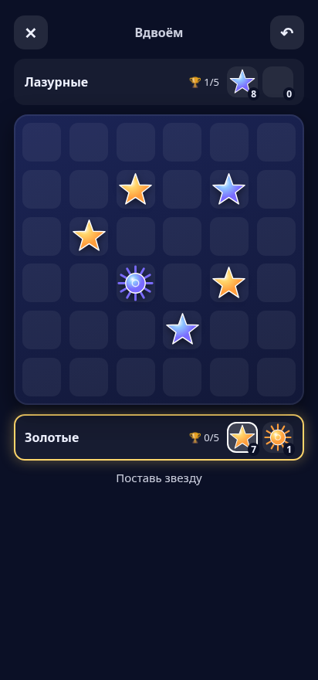
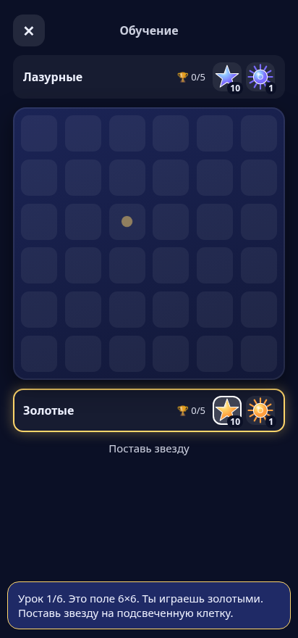
ЦИФРОВАЯ ВЕРСИЯ
Приложение для Android
Против ИИ
три уровня: Новичок, Любитель, Мастер
Вдвоём на одном телефоне
с отменой хода
По сети
Bluetooth, Wi-Fi рядом и интернет по коду из 5 букв; ходы проверяются на обоих телефонах, реванш со сменой первого хода
Обучение
6 интерактивных уроков и полные правила

Slide 13
ПЛАН
Что дальше
Живые тесты
20+ партий людей разного уровня, сверка баланса с моделью
Полировка
оформление, коробка, пластиковые или деревянные жетоны
Варианты
поле 7×7 для опытных, «пять в ряд», задачи-этюды
Выпуск
бесплатный Print & Play + приложение, затем малый тираж
Созвездие — простые правила, глубокая игра, печать за вечер.

